Slide 1
Aplicando Machine Learning para determinar la calidad del agua subterránea en Lambayeque
Elias Agapito José Victor
Rodriguez Custodio Jhonatan
Sigueñas Ucañay Marcos

Slide 2

Introducción

Slide 3
El estudio utiliza técnicas de Machine Learning para evaluar y prever la calidad del agua subterránea en Lambayeque, reconociendo su importancia para la salud pública y el desarrollo sostenible.
El objetivo es proporcionar herramientas avanzadas para el monitoreo continuo y la gestión proactiva del agua, con la esperanza de preservar los recursos hídricos y garantizar un suministro seguro para las generaciones presentes y futuras en la región.

Slide 4

01
Estado del Arte

Slide 5

Se revisarán investigaciones a nivel internacional, nacional y local para resaltar la importancia de determinar la calidad del agua subterránea y los resultados obtenidos con diferentes metodologías de evaluación.
En 2021, Héctor Castellanos Díez realizó una investigación en España centrada en desarrollar modelos predictivos para estimar la presencia de nitratos y arsénico en aguas subterráneas de la Confederación Hidrográfica del Duero (CHD).
Utilizó técnicas de análisis de datos y algoritmos de Machine Learning, basándose en datos de 2006 a 2018. El estudio se dividió en dos áreas: una general y otra centrada en el acuífero de Medina del Campo (M.d.C) en Valladolid. Se destacaron resultados significativos en la concentración de nitratos al utilizar la validación Repeated K-Fold y el algoritmo de Random Forest (RF) específicamente en el acuífero de M.d.C. Para el arsénico, se obtuvieron mejores resultados sin validación cruzada en el mismo acuífero.

Slide 6

02
Marco Teórico

Slide 7


Agua Subterránea
Según Ordoñez (2015), el agua subterránea se refiere a la porción de agua que se encuentra debajo de la superficie terrestre y que puede ser captada mediante perforaciones, túneles o galerías de drenaje. También incluye aquella que fluye de manera natural hacia la superficie a través de manantiales o se filtra hacia los cursos fluviales.
2. Calidad del Agua
Según el ANA (2020), la calidad del agua se refiere a las características físicas, químicas y biológicas del agua que determinan su idoneidad para el uso previsto y su impacto en la salud humana y los ecosistemas acuáticos. Evaluar la calidad del agua implica medir y analizar una variedad de parámetros para determinar si el agua cumple con los estándares establecidos para diferentes usos, como consumo humano, agricultura, recreación, vida acuática y procesos industriales.

Slide 8


3. Índice de Calidad del Agua (ICA)
Según el ANA (2020), el Índice de Calidad del Agua (ICA) es una herramienta para evaluar la calidad del agua en cuerpos como ríos, lagos o embalses. Se calcula considerando diversos parámetros físicos, químicos y biológicos del agua, proporcionando una puntuación numérica que refleja su calidad. Esta puntuación se interpreta en categorías como "excelente", "buena", "regular" o "mala", lo que permite una comprensión rápida del estado del agua en diferentes ubicaciones y momentos.
4. Machine Learning
El machine learning, o aprendizaje automático, es un sistema computacional que utiliza algoritmos para aprender y mejorar a partir de datos. Se compone de dos fases: el entrenamiento, donde procesa datos iniciales para identificar patrones y hacer predicciones, y la validación, donde se verifica el modelo con datos diferentes. Este enfoque permite crear modelos analíticos altamente precisos (Mitchell, 1997).

Slide 9
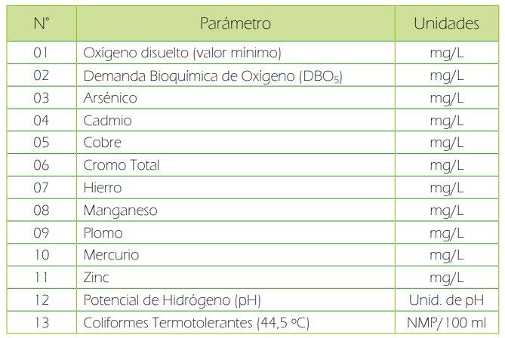
5. Parámetros de Calidad del Agua
Según el ANA (2020), la presencia de ciertas sustancias en el agua puede influir en su calidad, especialmente cuando alcanzan concentraciones que podrían resultar perjudiciales para los organismos (ya sean humanos, plantas o animales) o cuando superan los estándares establecidos para la calidad ambiental.
En la siguiente tabla se detallan los parámetros (elementos o compuestos) que figuran en las regulaciones ambientales y que se toman en cuenta al evaluar la calidad del agua.

Slide 10
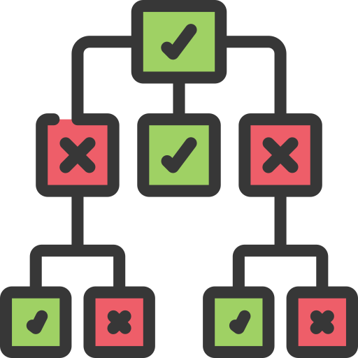
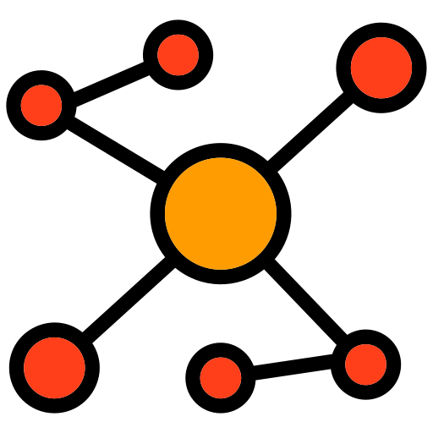

Tipos de Aprendizaje en Machine Learning
Árboles de Decisión (Decision Trees)
Definidos por Breiman (1984), son modelos de Machine Learning utilizados para clasificación y regresión. Destacan por su eficacia en la toma de decisiones basadas en reglas. Cada nodo interno del árbol representa una decisión basada en una característica, y las ramas conducen a nodos hoja que contienen las etiquetas de salida.
Bosque Aleatorio (Random Forest):
Según Louppe (2014), es un modelo de ensamble que combina múltiples Árboles de Decisión para mejorar la precisión y generalización. Se construye a partir de una colección de árboles entrenados con subconjuntos aleatorios de datos. Durante la construcción de cada árbol, se introduce aleatoriedad en la selección de características para diversificar los árboles y reducir la correlación entre ellos.
Gradient Boosting:
Descrito por Friedman (2002), es una técnica de ensamble que construye modelos iterativos corrigiendo los errores de los modelos anteriores. Utiliza modelos débiles y se enfoca en corregir los errores del conjunto actual. Se comienza con un modelo inicial y se construyen modelos adicionales para corregir los errores restantes, de manera iterativa.

Slide 11


Tipos de Aprendizaje en Machine Learning
Naive Bayes
Según Müller y Guido (2016), es un algoritmo de clasificación basado en el teorema de Bayes. Asume independencia entre las características y es útil para conjuntos de datos de alta dimensionalidad. Es eficaz en problemas de clasificación de texto, como la clasificación de spam o la categorización de documentos.​
Regresión Logística
También de Müller y Guido (2016), es un modelo para clasificación binaria y multiclase. Predice la probabilidad de que una instancia pertenezca a una clase específica utilizando una función logística. Se utiliza comúnmente en problemas de clasificación, a pesar de su nombre que sugiere regresión.

Slide 12

03
Problema de Negocio

Slide 13


Gestión Sostenible de Cuencas y Pozos Acuíferos en Lambayeque
Para el departamento de Lambayeque en gran crecimiento que depende en gran medida de las aguas subterráneas para satisfacer las necesidades de agua potable. Sin embargo, debido al aumento de la población y la expansión urbana, la sobreexplotación de los recursos hídricos subterráneos se ha convertido en un problema crítico. Esto ha llevado a la disminución del nivel freático, la intrusión salina en acuíferos y la degradación de la calidad del agua.
El desafío radica en encontrar soluciones para garantizar una gestión sostenible de las aguas subterráneas, equilibrando la demanda creciente con la necesidad de conservar y proteger este recurso vital.

Slide 14


Datos
Los datos están en formato xlsx en donde cada línea representa un atributo:
CLAVE: Identificador único para una ubicación o muestra específica.
SITIO: Indica el lugar donde se recogió la muestra.
ESTADO: Indica el estado en el que se encuentra el sitio.
MUNICIPIO: Especifica el municipio de la ubicación del sitio.
ACUÍFERO: Se refiere al acuífero asociado o cercano al sitio.
ORGANISMO DE CUENCA: Se refiere a la organización de la cuenca asociada al sitio.
SUBTIPO: Proporciona información adicional de clasificación o subtipo sobre el tipo de agua subterránea donde se recogió la muestra.
LONGITUD/LATITUD: Coordenadas geográficas que especifican la ubicación
exacta del sitio/muestra.
PH: Mide la acidez/alcalinidad del agua en una escala de 0-14, donde
7 es neutro, <7 ácido, >7 alcalino.

Slide 15
Datos
HARDNESS: Se mide en miligramos por litro (mg/L), que indica la concentración de iones de calcio y magnesio en el agua.​
SOLIDS: Se mide en miligramos por litro (mg/L) y representa la cantidad total de partículas disueltas en el agua, incluyendo minerales, sales, metales, etc.​
SULFATE: Se mide en miligramos por litro (mg/L) es un anión común en el agua que puede influir en su sabor y puede tener efectos adversos en la salud humana en concentraciones elevadas.​
CONDUCTIVITY: Se mide en microsiemens por centímetro (µS/cm) y representa la capacidad del agua para conducir la corriente eléctrica.​
ORGANIC_CARBON: Se mide en miligramos por litro (mg/L) y refleja la cantidad de carbono orgánico presente en el agua.​
Trihalomethanes: Se mide en microgramos por litro (µg/L) y representa la concentración de trihalometanos en el agua.​
Turbidity: Mide la turbidez o claridad del agua en unidades de nefelometría turbia (NTU).​
Potability: Indica si el agua es potable o no (1: potable, 0: no potable).​
Los datos que te ha enviado la compañía están en el archivo Aguas-Subterraneas.xlsx.​

Slide 16

04
Obtención, Tratamiento y Análisis Exploratorio (EDA)

Slide 17

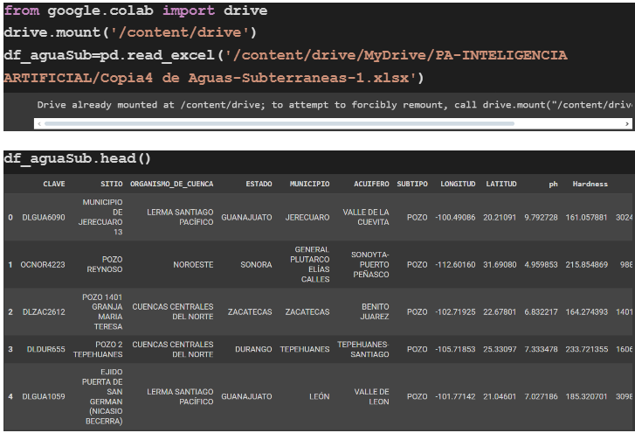
4.1. Cargando Base de Datos

Slide 18
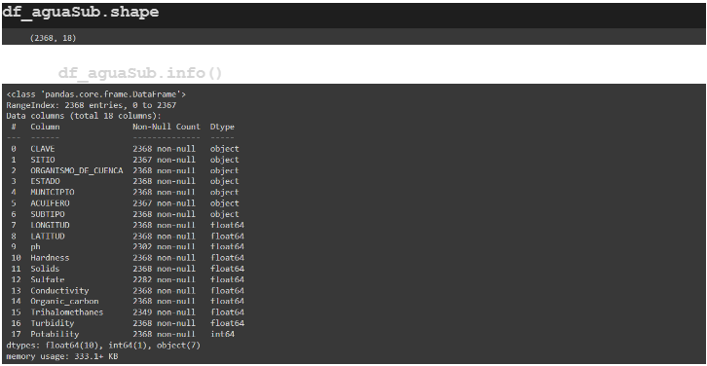
Dimensiones: El Data Frame tiene 2368 filas y 18 columnas.
Valores faltantes:
La columna ph tiene 66 valores faltantes.
La columna Sulfate tiene 86 valores faltantes.
La columna Trihalomethanes tiene 19 valores faltantes.
Las columnas SITIO y ACUÍFERO tienen 1 valor faltante cada una.
Tipos de datos:
Hay 10 columnas de tipo float64, que probablemente representan medidas físicas o químicas del agua.
Hay 7 columnas de tipo object, que podrían ser variables categóricas como nombres de lugares o identificadores.
Potabilidad del agua:
La columna Potability es de tipo int64 y parece ser una variable binaria que indica si el agua es potable (1) o no potable (0).

Slide 19
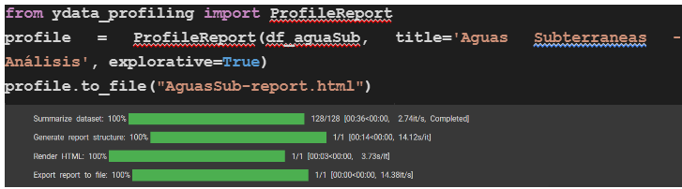
Estadísticas básicas:
Las columnas LONGITUD y LATITUD representan las coordenadas geográficas y tienen valores dentro de rangos razonables.
Las columnas que representan medidas físicas o químicas del agua, como ph, Hardness, Solids, Sulfate, Conductivity, Organic_carbon, Trihalomethanes, y Turbidity, tienen diferentes rangos y distribuciones que podrían necesitar análisis más detallado dependiendo del objetivo del estudio.
Posible preprocesamiento:
Es posible que se requiera un preprocesamiento adicional, como manejo de valores faltantes y codificación de variables categóricas, dependiendo de los análisis o modelos que se deseen realizar con estos datos.

Slide 20
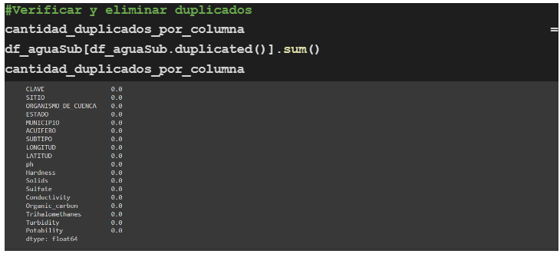

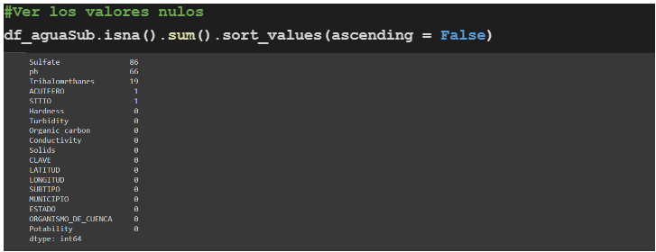

4.2. Tratamiento y Análisis Exploratorio de Datos

Slide 21
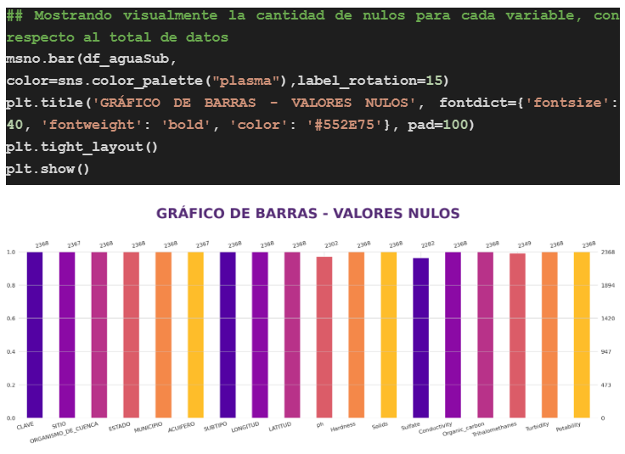
En el conjunto de datos, algunas variables como el pH, sulfate y los trihalometanos tienen muchos valores faltantes. Es importante decidir cómo manejar estos valores. Puedes reemplazar los valores faltantes por la media de la variable, eliminar las observaciones con valores faltantes o asignar un valor predeterminado, como 0. La elección de la estrategia dependerá del análisis específico y sus posibles efectos en los resultados.
Con respecto a las variables categóricas tenemos un valor nulo de Acuífero y Sitio

Slide 22
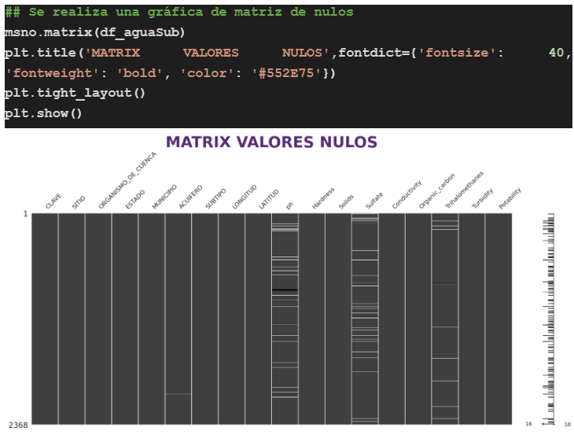

Se observa bastante presencia de datos nulos en 4 variables.
Las variables ph, sulfate y thihametanos, notamos que existen datos nulos en casi las mismas posiciones.
Se evalúa la posibilidad de poder eliminar esos valores nulos o de lo contrario como hay muchos y pueda afectar a nuestro dataset reemplazarlo por su media.

Slide 23
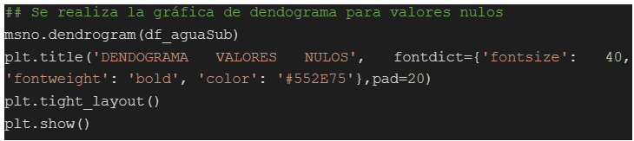
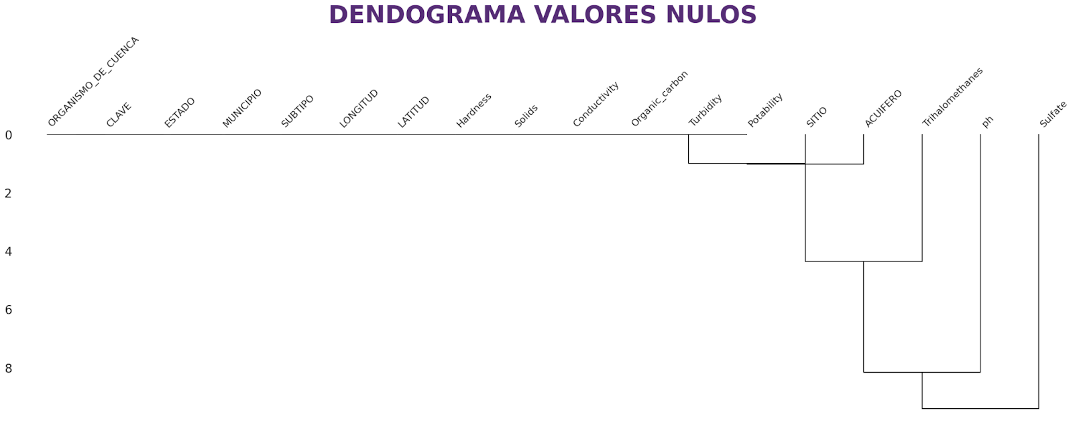
Notamos la fuerte correlación en el dendograma entre las variables 'Sitio' y 'trihalomethanes' a la vez estas variables tienen correlación con la variable ph y posteriormente con el sulfate.
De todas maneras, tener en cuenta que estas variables son bastantes en su mayoría de cantidad y no presenta mucha coincidencia entre las filas entonces, eliminarlas sería mala opción, ya que eliminariamos mucha información en nuestra dataset, entonces procedemos a imputarlo por su media.

Slide 24
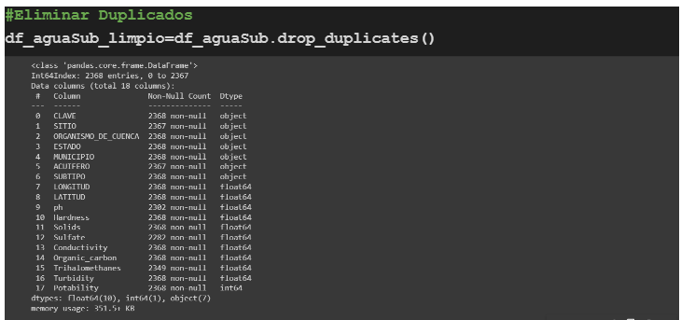
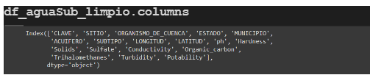
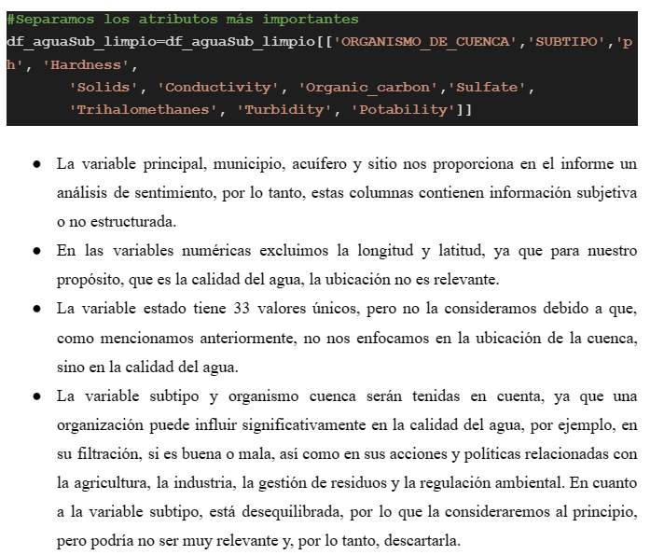
Observamos que tenemos 18 columnas y 2368 filas
La variable principal, municipio, acuífero y sitio nos proporciona en el informe un análisis de sentimiento, por lo tanto, estas columnas contienen información subjetiva o no estructurada.
En las variables numéricas excluimos la longitud y latitud, ya que para nuestro propósito, que es la calidad del agua, la ubicación no es relevante.
La variable estado tiene 33 valores únicos, pero no la consideramos debido a que, como mencionamos anteriormente, no nos enfocamos en la ubicación de la cuenca, sino en la calidad del agua.
La variable subtipo y organismo cuenca serán tenidas en cuenta, ya que una organización puede influir significativamente en la calidad del agua, por ejemplo, en su filtración, si es buena o mala, así como en sus acciones y políticas relacionadas con la agricultura, la industria, la gestión de residuos y la regulación ambiental. En cuanto a la variable subtipo, está desequilibrada, por lo que la consideraremos al principio, pero podría no ser muy relevante y, por lo tanto, descartarla.

Slide 25
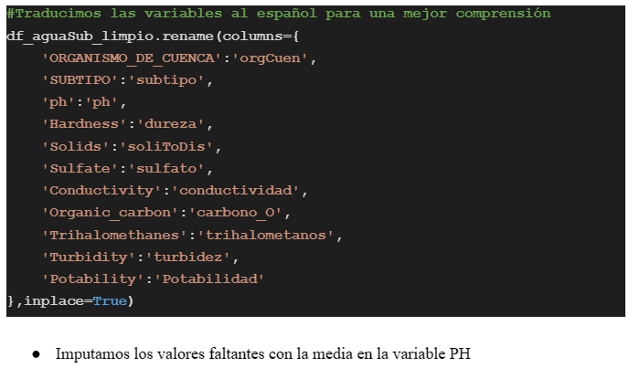
Datos importantes para el PH:
Si bien el pH y la dureza del agua son dos propiedades distintas, pueden influirse entre sí indirectamente. Por ejemplo, el pH del agua puede afectar la solubilidad de los minerales presentes en ella, lo que a su vez puede influir en su dureza. Además, la dureza del agua puede influir en su capacidad para neutralizar ácidos o bases, lo que puede afectar su pH.
Dureza:
Blanda: Menos de 60 mg/L de carbonato de calcio (CaCO3)
Se considera que el agua blanda es adecuada para la mayoría de los usos, incluido el consumo humano y el uso doméstico.
Moderadamente dura: De 61 a 120 mg/L de CaCO3
Aunque ligeramente más dura que el agua blanda, el agua moderadamente dura sigue siendo adecuada para la mayoría de los usos domésticos.
Dura: De 121 a 180 mg/L de CaCO3
Puede causar problemas de acumulación de cal en tuberías, grifos y electrodomésticos. Aunque todavía es segura para el consumo humano.
Muy dura: Más de 180 mg/L de CaCO3
Puede causar problemas significativos de acumulación de cal y reducir la eficiencia de los electrodomésticos como calentadores de agua y lavadoras. Puede requerir un tratamiento más intensivo para suavizarla antes de su uso.

Slide 26
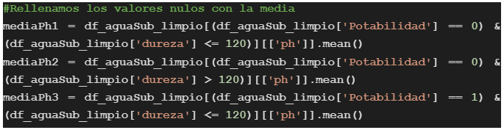
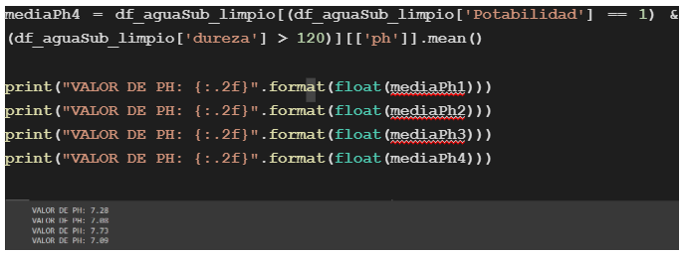
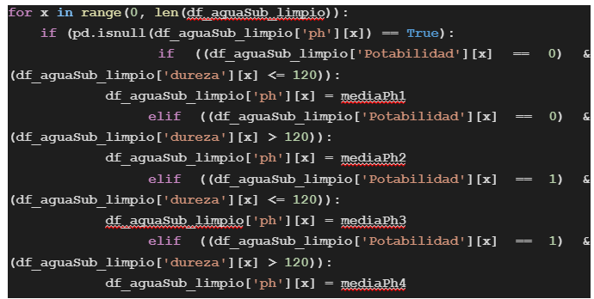

Slide 27
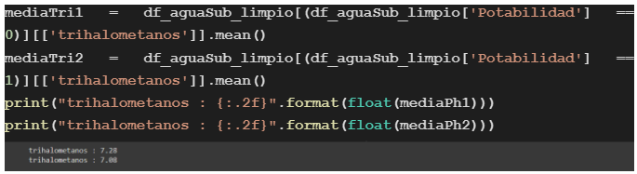

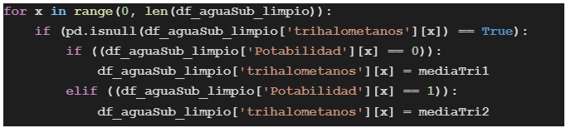
Valores Faltantes de Trihalometanos

Slide 28

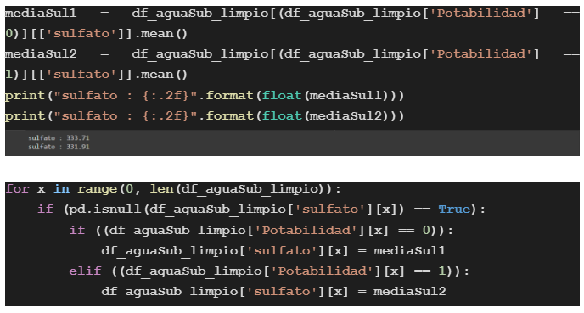
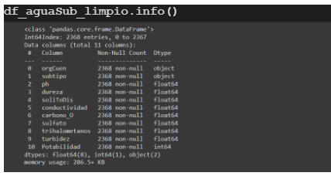
Valores Faltantes de Sulfato
Se ha realizado una imputación de la media para los valores faltantes, especialmente en la variable 'Sulfate', que tiene 84 datos faltantes. Esta cantidad de valores faltantes representa aproximadamente el 3.54% del Data Frame original de 2368 filas, por lo que no afectaría significativamente al conjunto de datos original.

Slide 29
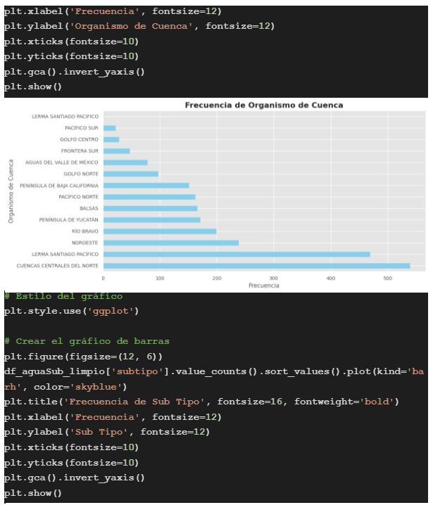
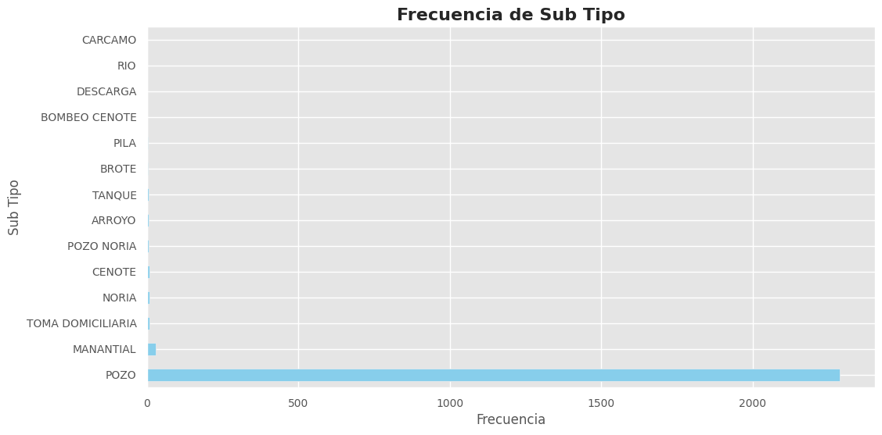
La variable 'SUBTIPO' muestra un desbalance considerable, ya que la mayoría de las entradas están clasificadas como 'pozo'. Esto indica que casi todas las aguas subterráneas son del tipo 'pozo'.

Slide 30
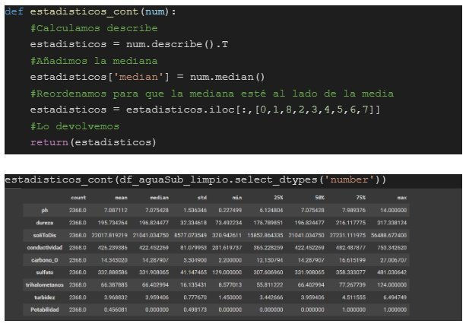
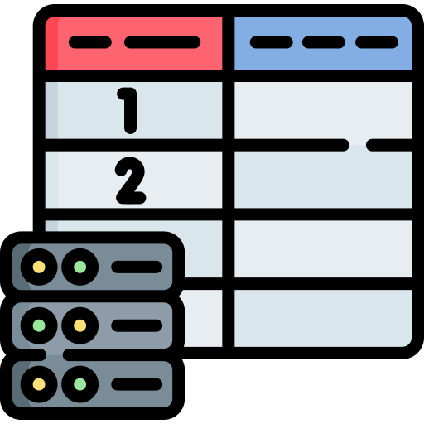

Slide 31
ph: La media del pH es de aproximadamente 7.09, con una desviación estándar de 1.54. Los valores varían desde 0.23 hasta 14.00, con la mayoría de los valores entre 6.12 y 7.99.
Dureza: La media de la dureza es de aproximadamente 195.73, con una desviación estándar de 32.33. Los valores van desde 73.49 hasta 317.34, con la mayoría entre 176.79 y 216.12.
Sólidos Totales Disueltos: La media de los sólidos totales disueltos es de aproximadamente 22017.82, con una desviación estándar de 8577.07. Los valores van desde 320.94 hasta 56488.67, con la mayoría entre 15852.86 y 27231.11.
Conductividad: La media de la conductividad es de aproximadamente 426.24, con una desviación estándar de 81.08. Los valores van desde 201.62 hasta 753.34, con la mayoría entre 365.23 y 482.49.
Carbono Orgánico: La media del carbono orgánico es de aproximadamente 14.34, con una desviación estándar de 3.30. Los valores varían desde 2.20 hasta 27.01, con la mayoría entre 12.13 y 16.62.
Sulfato: La media del sulfato es de aproximadamente 332.89, con una desviación estándar de 41.15. Los valores van desde 129.00 hasta 481.03, con la mayoría entre 307.61 y 358.33.
Trihalometanos: La media de los trihalometanos es de aproximadamente 66.39, con una desviación estándar de 16.14. Los valores van desde 8.58 hasta 124.00, con la mayoría entre 55.81 y 77.27.
Turbidez: La media de la turbidez es de aproximadamente 3.97, con una desviación estándar de 0.78. Los valores van desde 1.45 hasta 6.49, con la mayoría entre 3.44 y 4.51.
Potabilidad: La proporción media de potabilidad es de aproximadamente 0.46, con una desviación estándar de 0.50. Hay un desbalance en los datos, ya que la mayoría de los valores son 0 (no potable).
La variable 'Solids' (Sólidos Totales Disueltos) tiene un promedio y una desviación estándar altos en comparación con otras características. Esto sugiere que la distribución de esta variable puede tener una mayor dispersión de datos y variabilidad en comparación con las demás.

Slide 32
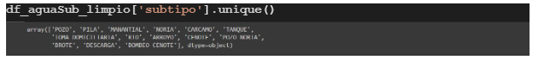
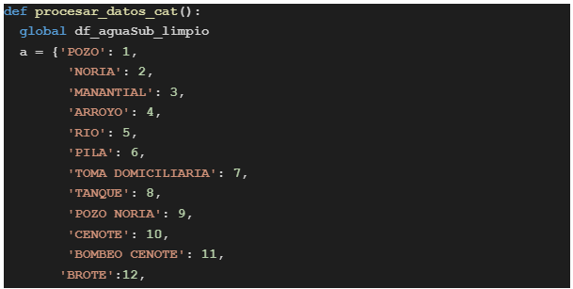

Slide 33
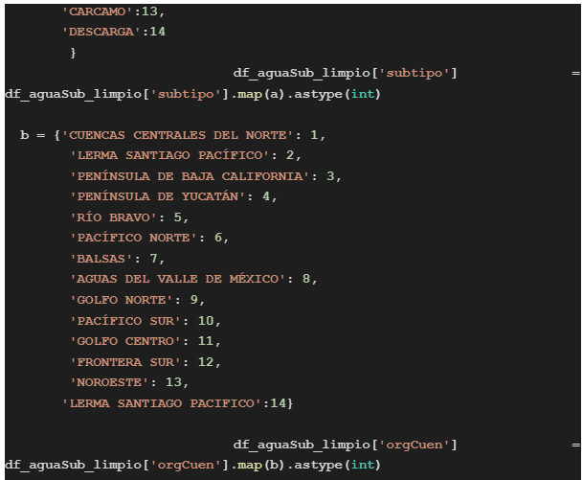
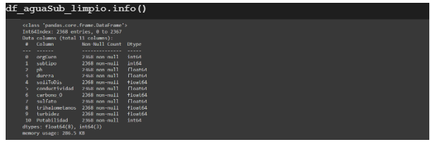


Slide 34
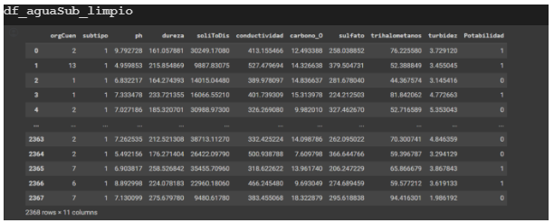

Slide 35
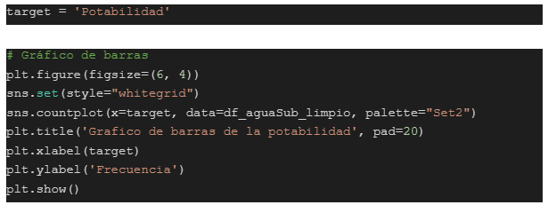
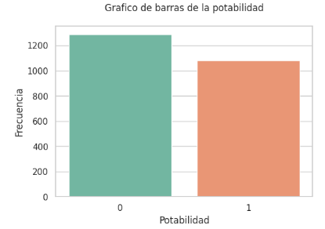
4.3. Análisis Univariado de la Variable Target
Realizamos un análisis inicial de la Variable target ('Potabilidad'), esto con la finalidad de observar la distribución de este valor en nuestro dataframe. Se realizan dos gráficos, el de barras y el de torta. Este último para observar los porcentajes.

Slide 36
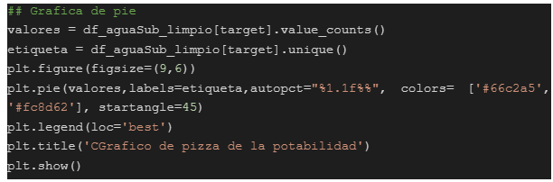
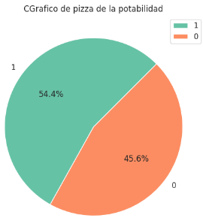
Se ha observado que la variable 'Potabilidad' está desbalanceada y se trabajará primero con los datos desbalanceados para ser más realistas con el conjunto de datos.

Slide 37
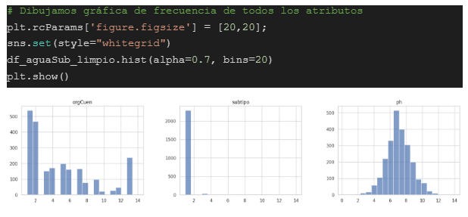
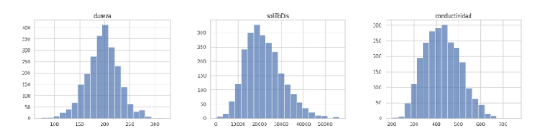

Slide 38
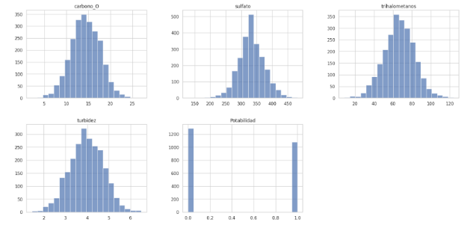
Se ha notado que la variable 'SUBTIPO' tiene una distribución asimétrica hacia la derecha, ya que la media es mayor que la mediana. Dado que la mayoría de las cuencas son pozos, se realizará un análisis de la importancia de cada variable para verificar si 'SUBTIPO' es significativa para el modelo de machine learning.

Slide 39
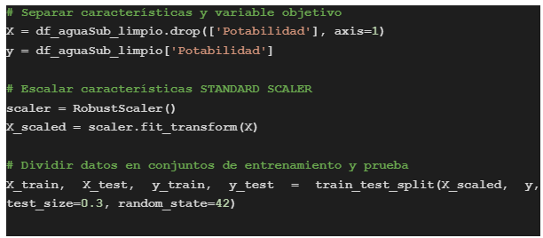
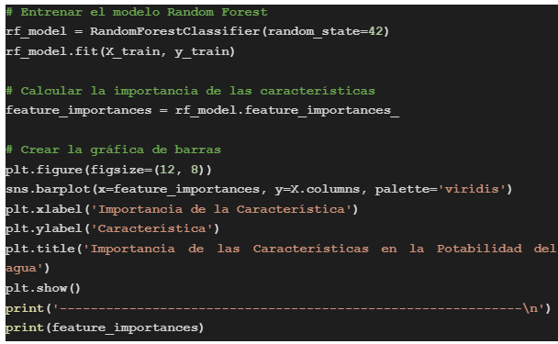

4.3.1. Feature Importances

Slide 40
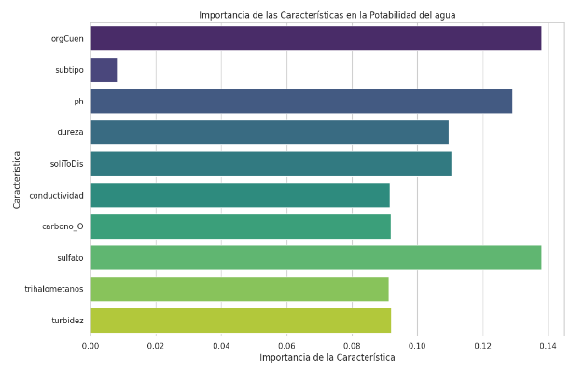

[0.13804477 0.0081556 0.12915642 0.10967769 0.11036804 0.09159137 0.09186527 0.13795644 0.09117082 0.0920136 ]

Slide 41

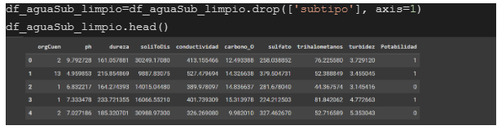
Al analizar la importancia de las características en nuestro modelo de machine learning, hemos observado que la variable "subtipo" contribuye muy poco a la predicción, representando menos del 0.08% de importancia en el modelo. Esto sugiere que la presencia de esta variable podría introducir ruido innecesario en nuestras predicciones sin aportar significativamente a la capacidad predictiva del modelo. Por lo tanto, hemos decidido eliminarla del conjunto de datos para mejorar la eficacia y la simplicidad del modelo.

Slide 42
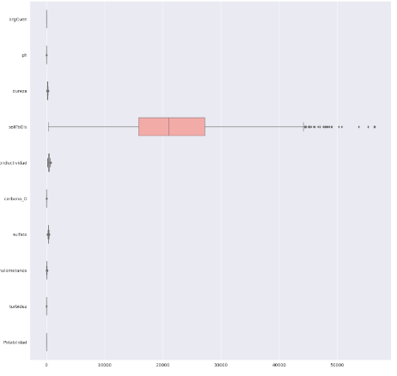
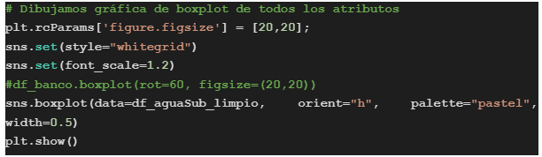
4.3.2. Tratamiento de Valores Atípicos
Confirmamos sobre nuestro análisis numérico que la variable Sólidos Totales Disueltos tiene una media y una desviación estándar altas en comparación con otras características. entonces la distribución debe ser alta. Esto sugiere que la distribución de esa variable puede tener una mayor dispersión de datos y una mayor variabilidad en comparación con las demás.

Slide 43
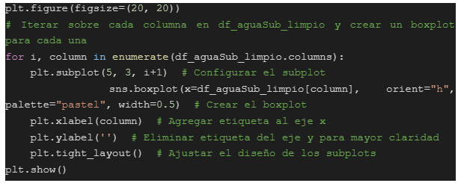

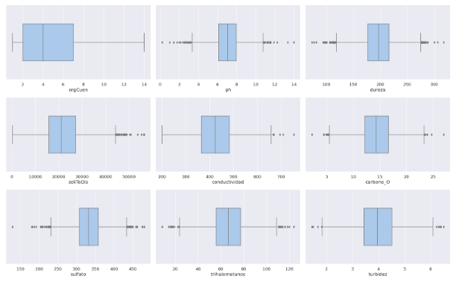
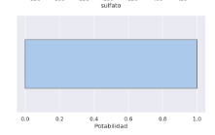

Slide 44
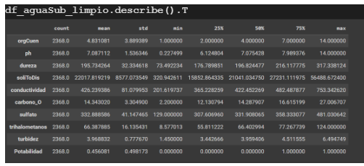
Como podemos observar presenta outliers las variables ph, dureza, soli totales sólidos, conductividad, carbono orgánico, trihalometanos y turbidez
Los atípicos para estas variables se observan por la parte del máximo valor de la variable, ya que el valor cuantil 75, está alejado del máximo. De todas maneras esto se visualizará posteriormente.
El resto de variables, observamos que se manejan de forma adecuada, la distancia entre la media con los mínimos y máximos no es considerable. Además los quantiles 25 y 75 no están tan alejados del mínimo y máximo de la variable respectivamente. Esto nos demuestra la no presencia de atípicos para estas variables.
Estas son las variables que hemos elegido para el tratamiento de Atípicos, luego de analizar sus gráficos de boxplot.

Slide 45
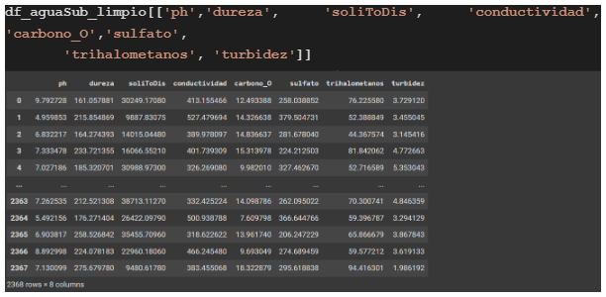



Slide 46

En condiciones normales un pH de 0 no existe en soluciones acuosas comunes. El pH de una solución puede ser tan bajo como 1 o 2 para ácidos fuertes, pero llegar a un pH de 0 sería extremadamente raro y generalmente requeriría condiciones muy corrosivas y peligrosas igual sucede con un ph 14 que es extremadamente raro en aguas subterráneas.
Los valores típicos para trihalometanos en aguas subterráneas suelen estar en el rango de 0 a 100 microgramos por litro (µg/L).
Hemos tratado también la variable Sólidos Totales disueltos, ya que en el boxplot se ven cantidades muy altas por encima del bigote superior.
La conductividad eléctrica del agua se mide en microsiemens por centímetro (μS/cm) y puede variar según la concentración de sales disueltas y otros componentes en el agua. Los valores típicos de conductividad para el agua potable varían ampliamente, pero generalmente se encuentran en el rango de 50 a 800 μS/cm.
La turbidez varía generalmente entre 0 y 10 unidades de nefelometría turbia (NTU).

Slide 47


Analizamos los outlier de la variable PH

Slide 48





Slide 49





Slide 50


Analizamos los outlier de la variable Sólidos Totales Disueltos

Slide 51





Slide 52



Slide 53


Analizamos los outlier de la variable Sulfato

Slide 54



Slide 55


Slide 56




Slide 57



Slide 58


4.4. Análisis Bivariado de la Variable Categórica

Slide 59





Slide 60

4.5. Análisis Multivariado - Correlación entre Variables
4.5.1. Gráfico de Dispersión

Slide 61



Slide 62

Se observa en las gráficas que las relaciones entre los datos de las variables son dispersas y no muestran una clara asociación entre ellas, lo que sugiere una correlación casi nula.
Además, se nota que hay más datos que indican que el agua no es potable en comparación con los que indican que sí lo es.

Slide 63


4.5.2. Matriz de Correlación

Slide 64


Slide 65

4.5.3.VIF para detección de multicolinealidad
VIF: Factor de Inflación de la Varianza- El VIF mide la multicolinealidad entre las variables predictoras. Un VIF mayor indica una mayor multicolinealidad.
Si bien es cierto que valores altos de VIF pueden indicar multicolinealidad, no necesariamente implica que debamos eliminar esas variables automáticamente. Usaremos esto como herramienta para que nos ayude a determinar si vamos por el camino correcto al eliminar ciertas variables, considerando si estás variables son o no importantes para nuestro análisis.
Normalmente se considera que valores de VIF mayores de 10, son malos y generan multicolinealidad, pero también lo analizaremos con nuestra matriz de correlación y nuestro expertis del negocio.

Slide 66

Observamos que según este análisis, muchas variables tienen valores de VIF elevados, mayores de 10. Esto nos indica que podrían afectar a nuestro modelo generando multicolinealidad y por ende afectando nuestros coeficientes del modelo.
Ahora bien, también tenemos que notar que algunas variables con VIF elevados son importantes para nuestros análisis, según lo deducido previamente con nuestra matriz de correlación.
Los sulfatos son elementos naturales presentes en minerales, suelos y rocas. Son importantes para la calidad del agua subterránea, ya que su presencia puede indicar la presencia de contaminantes o minerales que afectan su utilidad para el consumo humano y otros usos. Por lo tanto, monitorear los niveles de sulfatos es esencial para garantizar la seguridad del agua subterránea.
CONCLUSIÓN
Entendiendo la idea del negocio con mis variables predictoras y teniendo en cuenta que se realizó anteriormente un Feature Importantes y eliminado previamente la variable subtipo entendemos que las demás variables se consideran importantes para nuestro modelo.

Slide 67

05
Construcción de los Modelos

Slide 68


Construcción de los Modelos

Slide 69



Slide 70


5.1. Regresión Logística

Slide 71



Slide 72



5.2. Árbol de Decisión

Slide 73




Slide 74


5.3. Random Forest

Slide 75



Slide 76


5.4. Naive Bayes

Slide 77



Slide 78


5.5. XG Boost

Slide 79



Slide 80


5.6. LightGBM

Slide 81



Slide 82

06
Agrupando Métricas Comparando Modelos

Slide 83


Agrupando Métricas - Comparando los modelos

Slide 84


Conclusiones de la Comparación

Slide 85
En nuestro análisis, evaluamos todas las métricas para la clase 1, que representa el agua potable. Observamos que la Precisión nos indica la proporción de Verdaderos Positivos predichos correctamente, pero no considera los Falsos Negativos. Por otro lado, el Recall nos indica la proporción de Verdaderos Positivos identificados correctamente entre todas las muestras positivas reales. El F1-Score, que es el promedio ponderado de Precisión y Recall, es útil para modelos con datos desbalanceados como el nuestro.
La métrica más importante para nosotros es el AUC, que compara la Tasa de Verdaderos Positivos con los Falsos Positivos. Queremos maximizar los Verdaderos Positivos y minimizar los Falsos Positivos. En nuestro análisis, encontramos que tanto LightGBM como Random Forest tienen un buen rendimiento en términos de AUC, con LightGBM obteniendo un 84.8%, ligeramente superior al de Random Forest. Sin embargo, para tomar una decisión final, vamos a automatizar ambos modelos usando GridSearchCV para evaluar cómo se comportan en otros aspectos. Aunque LightGBM tiene una ligera ventaja en AUC, la diferencia es mínima, de alrededor del 1%.
Después de analizar todas las métricas importantes para nuestra predicción, y considerando que nuestro objetivo es predecir de manera óptima la clase 1 con la menor cantidad posible de Falsos Positivos y Falsos Negativos, concluimos que los modelos Light GBM y Random Forest son las mejores opciones. Sin embargo, después de la automatización, seleccionaremos uno de ellos para su implementación final.

Slide 86

07
Optimizando nuestro modelo

Slide 87


Optimizando nuestro modelo con Hiperparámetros
(Random Forest)

Slide 88


Optimizando nuestro modelo con Hiperparámetros (LightGBM) - Optimizado
Después de optimizar los modelos utilizando Grid Search, se seleccionó el modelo LightGBM. Se logró mejorar la métrica AUC-ROC a 85.33%, lo que indica un buen rendimiento del modelo en la discriminación entre clases. Esta métrica es crucial para evaluar la calidad del agua subterránea, donde identificar correctamente las muestras positivas es esencial.
La métrica AUC-ROC se basa en la tasa de verdaderos positivos y la tasa de falsos positivos. Un valor de 0.851 sugiere que el modelo clasifica correctamente el 85.33% de los casos positivos (agua de buena calidad), lo que indica una buena capacidad para distinguir entre las dos clases.
El modelo seleccionado, LGBMClassifier, es eficaz para predecir la calidad del agua subterránea, lo que sugiere su idoneidad para este contexto. Su capacidad para manejar grandes conjuntos de datos y su eficiencia en el procesamiento temporal pueden contribuir a su selección.

Slide 89

Prueba con Instancia

Slide 90

Prueba
La calidad del agua subterránea es Buena con un 96.9% de confianza.

Slide 91

Conclusiones

Slide 92
Basándose en el análisis realizado con el modelo LightGBM, se concluye que la calidad del agua subterránea es buena, con un nivel de confianza del 96.9%. Este resultado respalda la efectividad del modelo para predecir la calidad del agua subterránea con precisión. Este hallazgo refuerza la confianza en la calidad y fiabilidad del modelo en la evaluación de la calidad del agua subterránea.

Slide 93

GRACIAS

